Slide 1

基于主机Control4与Zigbee外扩AP设备的智能家庭安防系统
浙江理工大学本科毕业设计答辩
汇 报 人：郑江湖
指导老师：金玉珍
周 勇（企业）
2018年05月17日

Slide 2
01
选题背景与意义
目 录
02
功能需求分析
CONTENTS
03
系统方案设计与实现
04
系统测试

Slide 3

01
PART
选题背景与意义

Slide 4
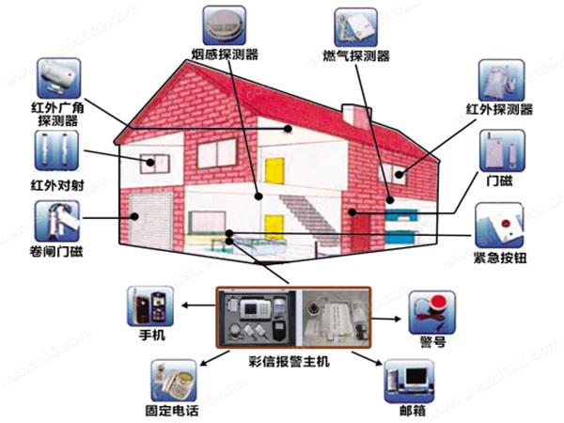
1.1 家庭安防不可忽视
家庭安防是生活质量的基本保障
家庭安防可分为非法入侵检测、烟雾浓度检测、有害气体检测、水浸检测等
01
财产安全
02
生命安全

Slide 5
1.2 传统安防作用不足
功能简陋
设备零散
大多设备仍采用传统的安防手段，比如铁制防盗窗、防盗门等
安防设备零散分布，当需要调整时，需逐一手动操作
无法通信
布线复杂
大多采用简单的低位处理芯片，不具备有线/无线通信能力
有线供电，大量的设备导致布线复杂，且需装修时就需要布置设备

Slide 6
1.3 局域网通信技术蓬勃发展
WiFi
速度快
Zigbee
短距离
Z-wave
低成本
蓝牙
功耗低
成本低
组网能力差
功耗大
低功耗
组网能力强
速度慢
低成本
短距离
速度快
低功耗
短距离

Slide 7
02
PART
功能需求分析

Slide 8
2.1 功能需求
控制主机
APP
处理事件
控制传感器
解析报文
WiFi收发
对接APP
便捷操作
指令执行
监控状态可视化
01
02
03
04
传感设备
协议转换
检测环境
A/D转换
触发报警
Zigbee收发
控制主机和传感设备之间的通信协议转换

Slide 9
2.2 硬件模型
用户控制中心
命令发送
WiFi收发
APP
智能网关
智能主机
传感器
传感器
事件处理中心
可管理底层设备
可接入大数量设备
WiFi收发
协议转换
可Zigbee组网
低功耗
低成本
A/D采样、报警触发机制、多功耗、无线电源、Zigbee收发

Slide 10
2.3 通信模型
网关
主机
传感器
传感器
WiFi
Zigbee

Slide 11
03
PART
系统的方案设计及其实现

Slide 12
第三章 系统的方案设计及其实现
1
主机的选择
主机模块
2
设备驱动开发
3
硬件设计
网关模块
4
软件编程

Slide 13
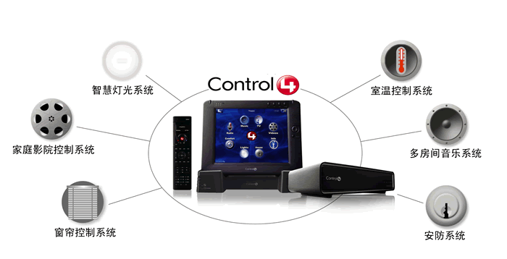
3.1 主机的选择
01
可做主机，也可做辅机
02
100-240V AC
03
兼容10/100/1000BaseT
04
WiFi协议
05
Control4细文本描述，建议与标题相关并符合整体语言风格
Zigbee协议

Slide 14
Control4工作图解
设备
传感器
网关
驱动开发软件
DriverEditor
Composer
Control4
主机系统1
主机系统2
添加驱动
提供具体参数

Slide 15
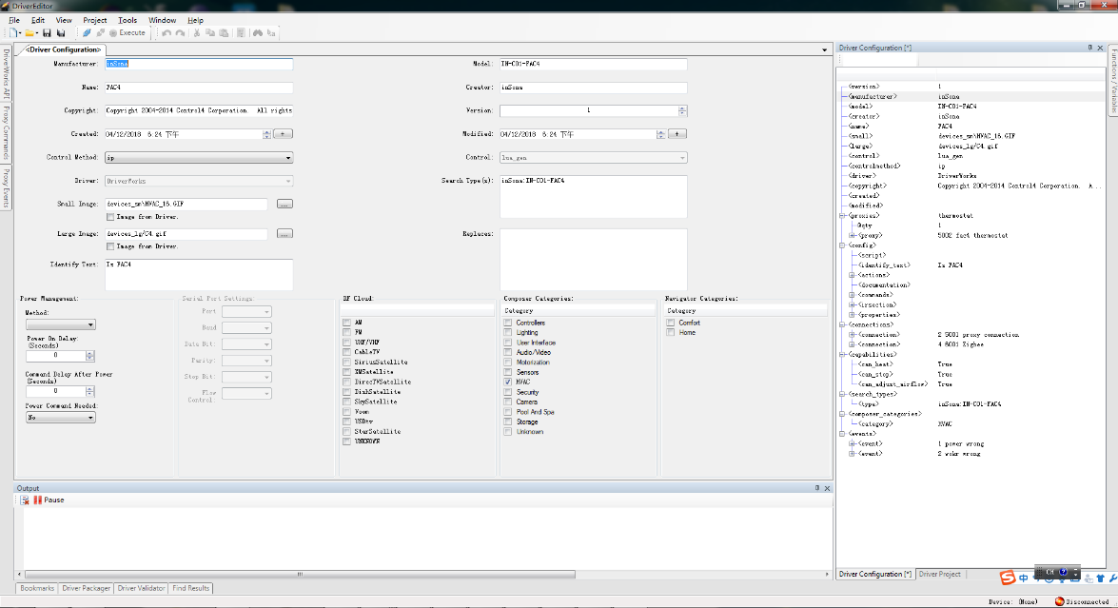
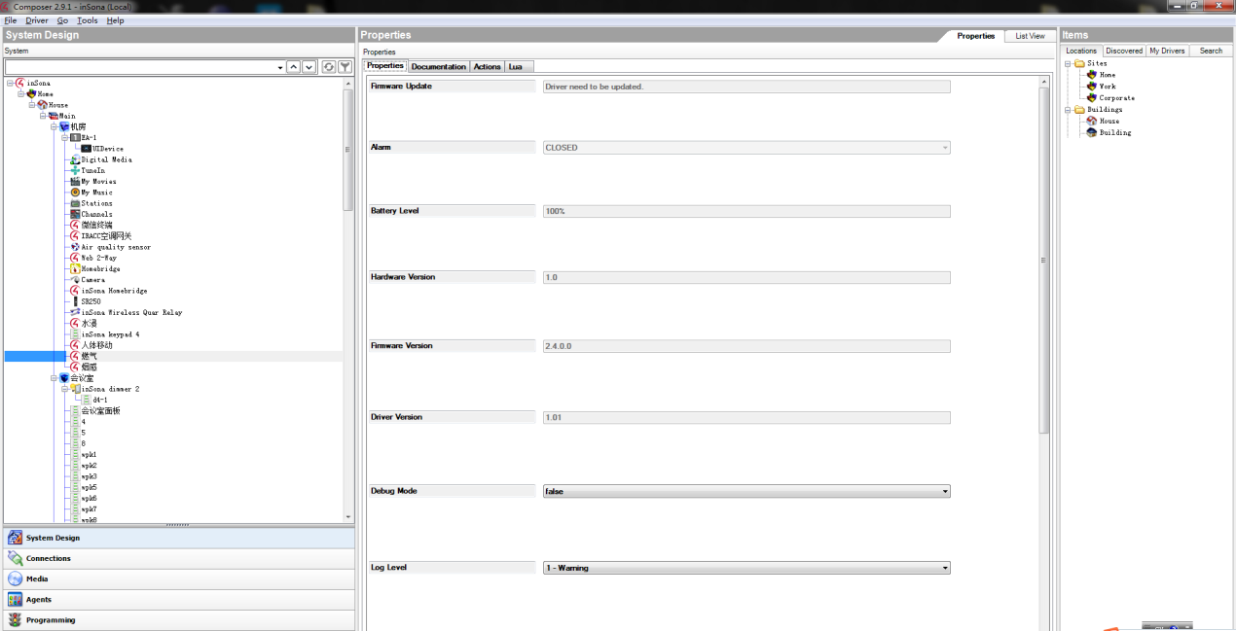
3.2 设备驱动开发
DriverEditor
Composer
根据官方API文档与给定的参数，开发设备的驱动文件
将开发好的设备驱动添加至本地主机系统中，供主机通过驱动来控制设备

Slide 16
3.3 硬件设计
电源模块
12V DC转3.3V DC
WiFi模块
Zigbee模块
传感器
主机
WiFi
串口
Zigbee
外设模块：按键、LED

Slide 17
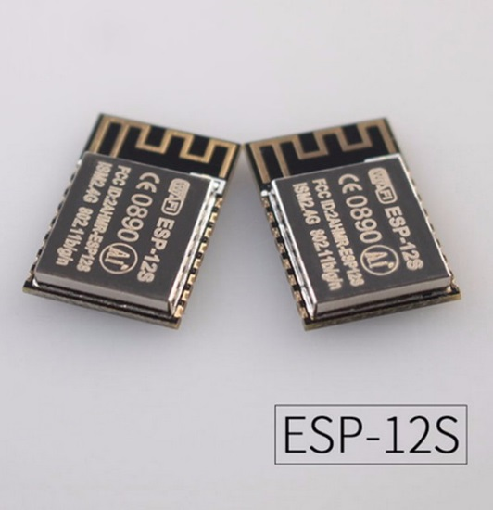
WiFi模块（ESP8266系列）
32位微处理器
丰富的串口
低功耗
WiFiSo模块
低成本

Slide 18
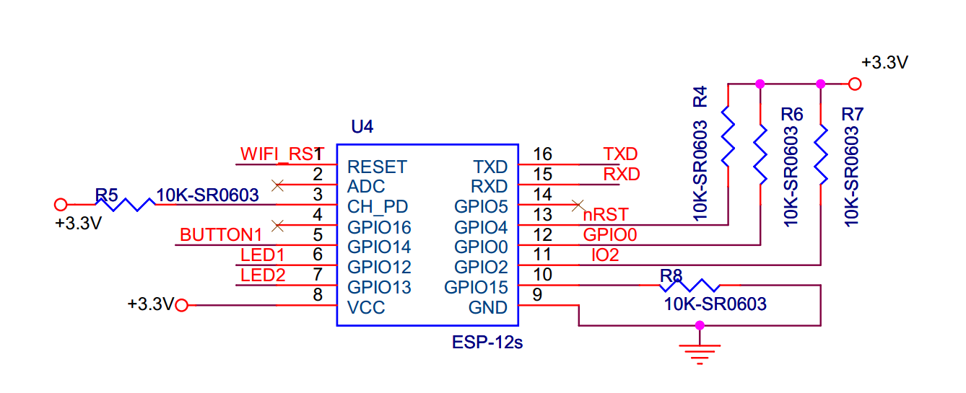
MCU
LED1/2：两路三色功能指示灯
BUTTON：功能按键
WIFI_RST：重启（调试使用）
TXD/RXD：程序烧写/和Zigbee模块串口通信
nRST：控制Zigbee重启
GPIO0：程序烧写相关
IO2：调试串口打印

Slide 19
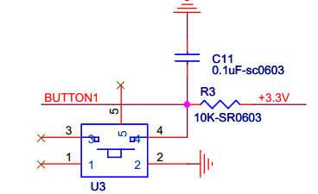
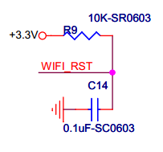
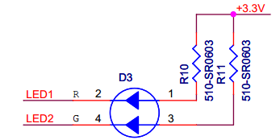
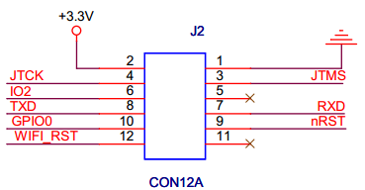
外设单元
按键
LED
烧写与调试
复位
恢复出厂设置、重启、功能按键
用来根据网关的不同工作状态进行显示
配合底板进行程序的烧写与打印调试
利用底板在调试阶段进行WiFi模块的复位工作

Slide 20
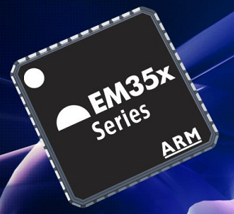
Zigbee模块（EM357）
JTAG接口
丰富的串口
IEEE802.15.4收发器
高度可配置GPIO
ARM Cortex-M3内核

Slide 21
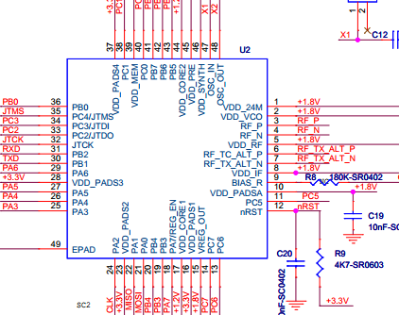
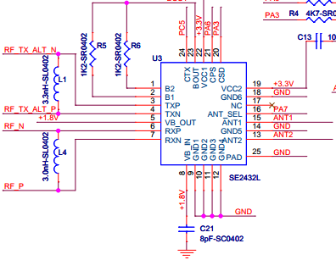
MCU
EM357
SE2432L
EM357：Zigbee功能实现
SE2432L：功放（信号放大）
其他元件：电感电容滤波、板载天线收发信号、电阻上/下拉电平

Slide 22
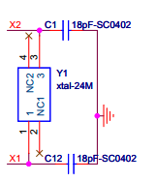
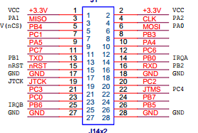
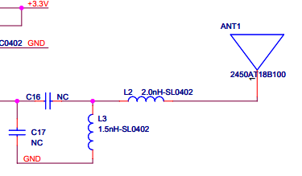

外设单元
电源滤波
晶振
烧写调试接插件
板载天线
利用电容对接入的+3.3V进行滤波
外接晶振提供时钟频率
配合底板进行程序的烧写与打印调试
板载天线进行Zigbee信息的收发

Slide 23
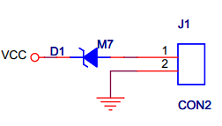
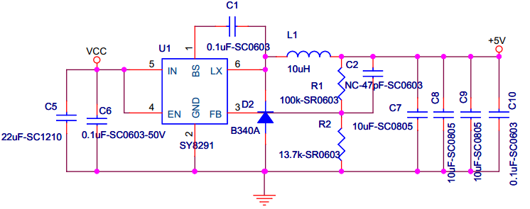
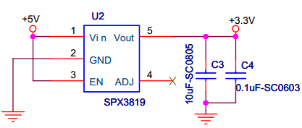
电源模块（12V DC 转+3.3V DC）
12V电压接插件
DC/DC
LDO
利用接插件，通过电源适配器接入12V DC电源
开关电源：高压差、高效率、低损耗、噪声大
线性稳压电源：低压差、低效率、大损耗、噪声小

Slide 24
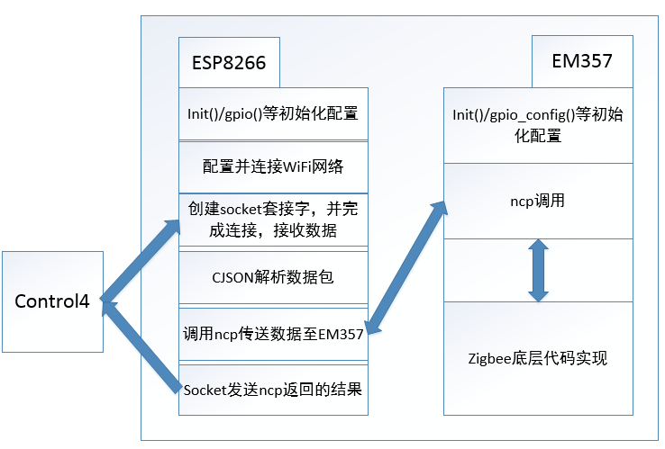
3.4 软件编程
WiFi模块：官方SDK （需个人修改）
Zigbee模块：标准协议固件 （底层无需修改，上层接口可定义）
server
串口
函数return
client

Slide 25
ESP8266
初始化配置（SDK自带）
uart_init()
user_gpio_config()
配置并连接WiFi（SDK自带）
wifi_set_opmode()
Wifi_station_set_config
JsonRpc（开发）
Cjson解析数据
Socket建立通信渠道

Slide 26
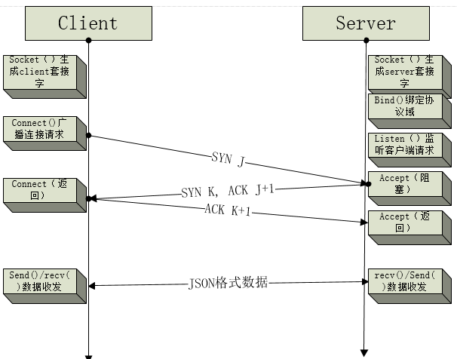
关于Socket：一种网络通信的渠道

Slide 27
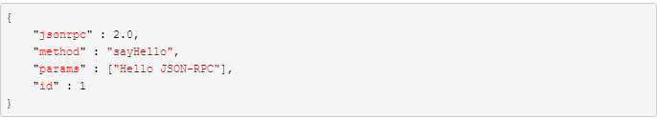
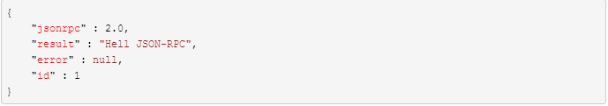
关于JsonRpc：一种基于JSON格式的轻量级远程调用协议
请求（client）：
回应(server)：

Slide 28
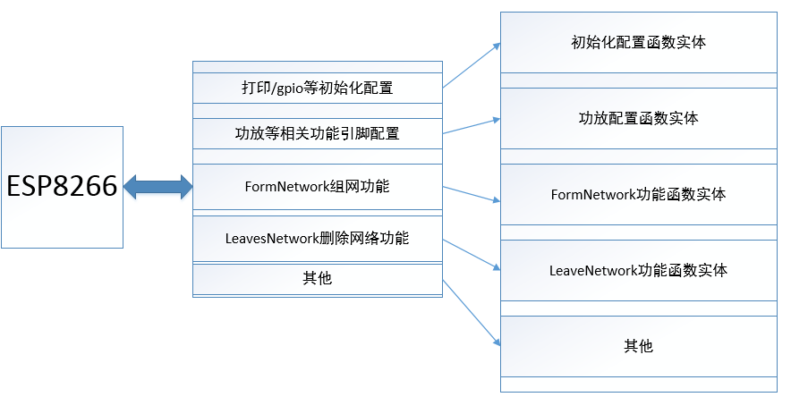
ncp：ESP8266的静态库、Zigbee网络协作处理器、EM357底层功能实现接口
Zigbee底层实现
ncp

Slide 29
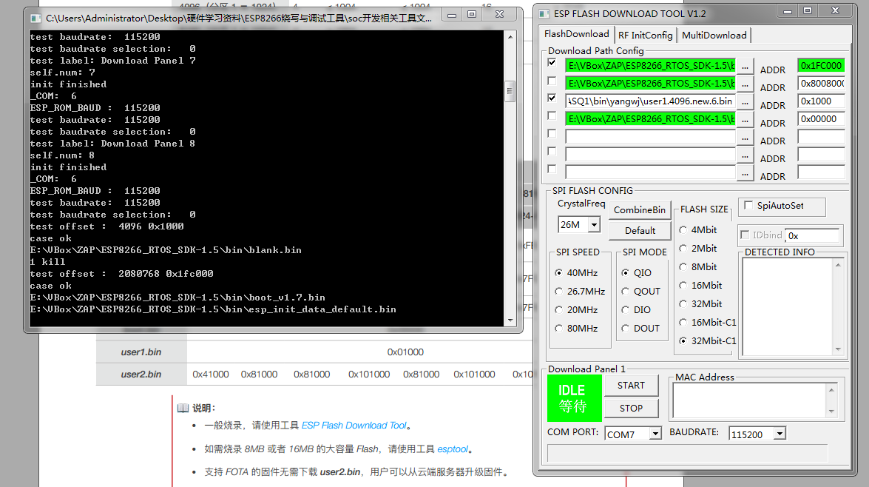
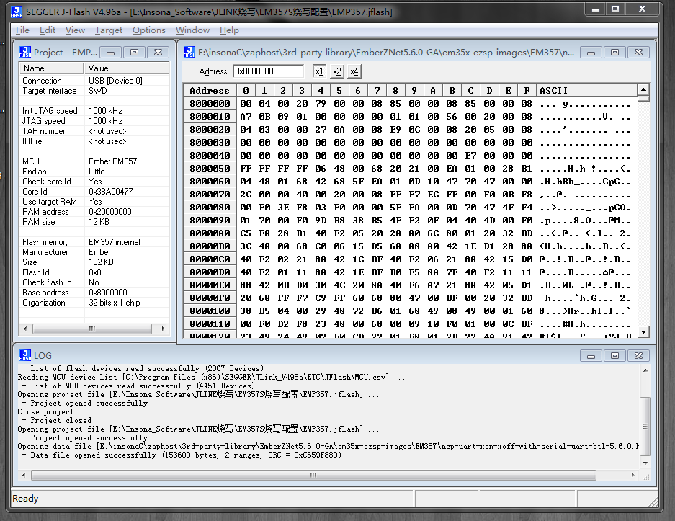
程序烧写
ESP8266：官方烧写软件
EM357：JLink

Slide 30
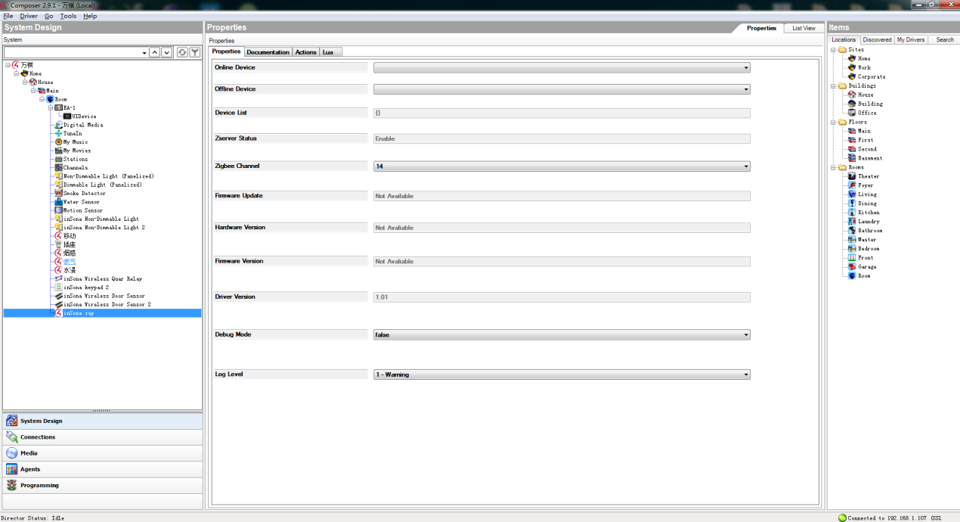
网关驱动
连接类型
IP Network
Device List
已连接设备列表
Channel
信道（可通过Action改变）
Action
支持的动作（组网、删除网络）

Slide 31
04
PART
系统测试

Slide 32
第四章 系统测试
1
添加测试传感器设备
测试
2
测试方案
3
测试结果

Slide 33
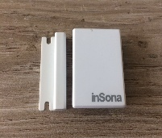
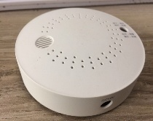
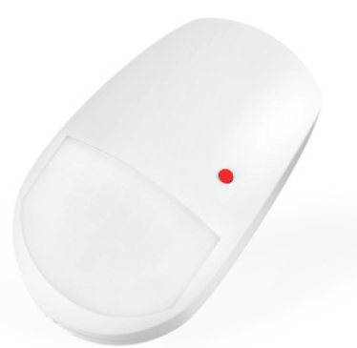
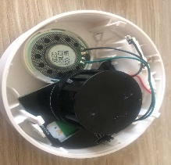
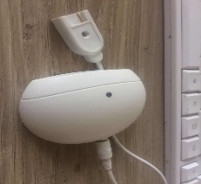
4.1 添加测试传感器设备
安防系统
门磁
人体感应
水浸检测
烟雾检测
易燃气体检测

Slide 34
4.2 测试方案
组网功能测试
删除网络功能测试
网关单独测试
系统报警功能测试
系统控制功能测试
整机测试

Slide 35
4.2 测试方案
网关单独测试

Slide 36
4.3 测试方案
整机测试

Slide 37
4.3 测试结果
组网正常
删除网络正常
UI正常
扩充更多传感器
扩充更多网关功能
增强网关信号
传感器
网关
整机测试
改进之处
报警触发正常
报文收发正常
设备受控正常
命令执行正常
设备控制正常
监控效果良好
具备智能安防效果

Slide 38
THANKS
感谢恩师

